Slide 1
KỸ THUẬT VÀ CÔNG NGHỆ DỮ LIỆU LỚN
THUẬT TOÁN NAÏVE BAYES & LẬP TRÌNH MAP-REDUCE TRONG PHÂN LỚP DỮ LIỆU SỬ DỤNG MONGODB
Nguyễn Trần Hải Ninh
22022526
Nguyễn Quang Thao
22022619
Vũ Thành Đạt
22022620

Slide 2
OUT LINE
Tổng quan về dữ liệu lớn
Naive Bayes
Áp Dụng mapreduce trong Naive Bayes

Slide 3
Tổng quan về dữ liệu lớn
01
02
03
04
Khái niệm
Đặc trưng
MongoDB
Mapreduce MongoDB

Slide 4
Tổng quan về dữ liệu lớn
Khái niệm
Dữ liệu lớn là một lĩnh vực chuyên về phân tích, xử lý và lưu trữ lượng lớn các tập dữ liệu liên tục đến từ nhiều nguồn khác nhau
Dữ liệu lớn yêu cầu một tập các kỹ thuật và công nghệ được tích hợp theo hình thức mới để khai phá từ tập dữ liệu đa dạng, phức tạp, và có quy mô lớn

Slide 5
Tổng quan về dữ liệu lớn
Đặc trưng
Đặc trưng
Khối lượng lớn (Volume)
Được sinh ra liên tục (Velocity)
Nhiều kiểu định dạng khác nhau (Variety)
Độ nhiễu càng cao thì giá trị mang lại càng ít (Veracity)
Thời gian chuyển đổi dữ liệu thành thông tin ảnh hưởng đến giá trị thu được (Value)

Slide 6
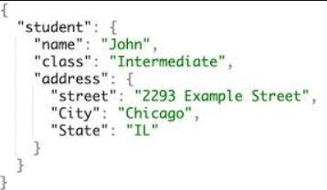
MongoDB
MongoDB là một hệ quản trị cơ sở dữ liệu NoSQL
MongoDB lưu trữ dữ liệu ở dạng Document
Mỗi Document là một cấu trúc dữ liệu bao gồm các cặp giá trị {key:value}

Slide 7
MongoDB
Lợi thế so với RDBMS
Ít Schema hơn: số trường, nội dung và kích cỡ của Document này có thể khác Document khác
Không có Join phức tạp
Khả năng truy vấn sâu hơn vì hỗ trợ các truy vấn động trên các Document
Dễ dàng mở rộng
Sử dụng in-memory storage để lưu trữ phần công việc giúp truy cập dữ liệu nhanh hơn

Slide 8
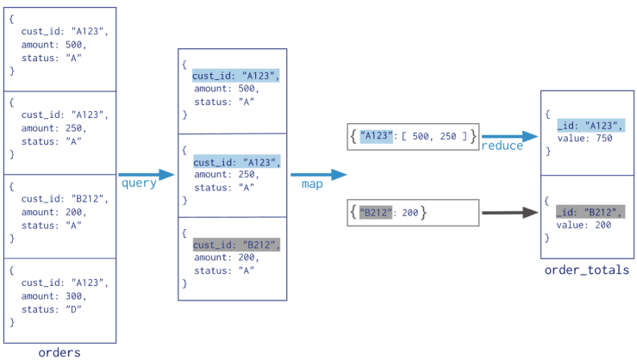
MapReduce trong MongoDB
Map-reduce là một mô hình xử lý dữ liệu để tính toán lượng lớn dữ liệu thành các kết quả tổng hợp hữu ích. MongoDB đã cung cấp giải pháp thực hiện map-reduce

Slide 9
Naive Bayes

Slide 10
Cơ sở lý thuyết
01
02
03
04
Giới thiệu
Nguyên lý hoạt động
Ứng dụng
Ví dụ minh họa

Slide 11
Cơ sở lý thuyết
Giới thiệu
Naïve Bayes là một thuật toán học máy thuộc nhóm phân loại (classification)
Thuật toán này dựa trên Định lý Bayes trong lý thuyết xác suất và giả định mạnh mẽ rằng các đặc trưng (features) là độc lập với nhau, điều này khiến nó được gọi là "Naïve" (ngây thơ)

Slide 12

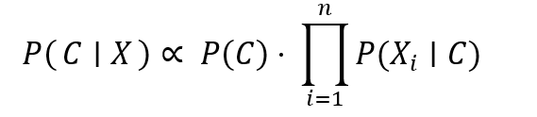
Cơ sở lý thuyết
Nguyên lý hoạt động
Định lý Bayes
Giả định độc lập
Naive Bayes giả định rằng các đặc trưng là độc lập.
P(C|X) là xác suất của lớp C khi biết các đặc trưng X
P(C) là xác suất tiên nghiệm của lớp C
P(X) là xác suất tiên nghiệm của các đặc trưng X
P(X|C) là xác suất của các đặc trưng X khi biết lớp C
Từ đó, công thức tính xác suất của lớp C trở thành:

Slide 13
Cơ sở lý thuyết
Ứng dụng
01
Phân loại văn bản
Phân loại email là thư rác hay không phải thư rác
02
Phân tích cảm xúc
Dự đoán cảm xúc trong văn bản dựa trên từ ngữ sử dụng
03
Hệ thống gợi ý
Đưa ra gợi ý cho người dùng dựa trên hành vi của họ
04
Dự đoán theo thời gian thực
Do tốc độ xử lý nhanh, Naïve Bayes thường được sử dụng trong các ứng dụng yêu cầu phản hồi ngay lập tức như hệ thống cảnh báo

Slide 14
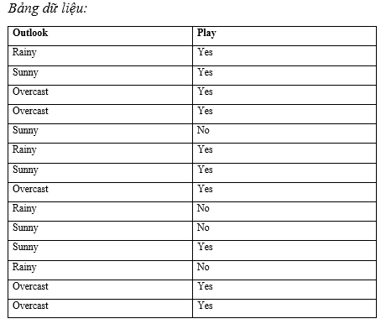
Cơ sở lý thuyết
Ví dụ minh họa
Ví dụ minh họa
Giả sử, chúng ta có một bảng dữ liệu chứa các điều kiện thời tiết và kết quả liệu có chơi thể thao hay không.

Slide 15
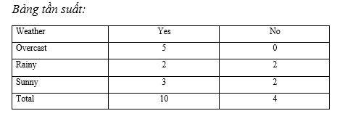
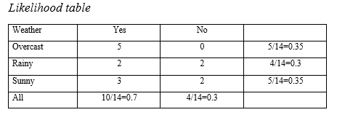
Cơ sở lý thuyết
Ví dụ minh họa

Slide 16
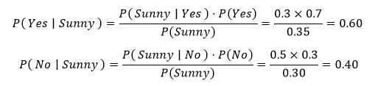
Cơ sở lý thuyết
Ví dụ minh họa
Tính xác suất bằng Bayes
Giả sử ta muốn dự đoán liệu một người có thể chơi thể thao vào ngày nắng hay không
Vì P(Yes|Sunny) > P(No|Sunny) nên đưa ra kết luận là người chơi có thể chơi thể thao vào ngày nắng.

Slide 17
Áp dụng map-reduce trong Naive Bayes

Slide 18
Áp Dụng mapreduce trong Naive Bayes
01
02
03
Ý tưởng
Lưu đồ thuật toán
Triển khai trên MongoDB

Slide 19
Áp Dụng mapreduce trong Naive Bayes
Ý tưởng của mapreduce
Mục tiêu:
Đếm tổng số từ xuất hiện trong email thường và email spam
Đếm số lần xuất hiện của từng từ trong email thường và email spam
Ý tưởng:
Map: Xử lý trên từng document trong collection, chia ra thành các cặp key-value
Reduce: Tổng hợp các giá trị có cùng key

Slide 20
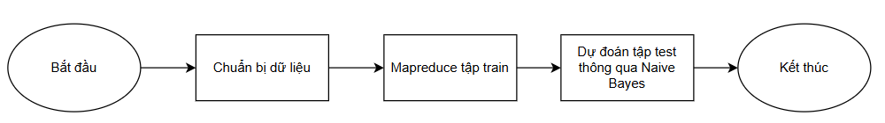
Áp Dụng mapreduce trong Naive Bayes
Lưu đồ xử lý

Slide 21
Triển khai trên MongoDB
Chuẩn bị dữ liệu
Chia bộ dữ liệu thành train và test với tỉ lệ là 80:20
Tạo collection train:
Thực hiện loại bỏ stop words, non-words và thực hiện phân loại từ vựng
Thêm dữ liệu vào collection train với mỗi document có cấu trúc:
{“content”: str[], “classX”: 0|1, “classY”: 0|1}
Tạo collection test:
Thực hiện tiền xử lý dữ liệu như ở train
Thêm dữ liệu vào collection test với mỗi document có cấu trúc:
{“content”: str[], “classX”: 0|1, “classY”: 0|1, “predclassX”: 0, “predclassY”: 0, processed: False}

Slide 22
Triển khai trên MongoDB
Xây dựng các collection
Từ phiên bản MongoDB 5.0 trở đi không còn hỗ trợ trực tiếp hàm map-reduce, thay vào đó ta sử dụng phương pháp aggregation pipelines thay thế

Slide 23
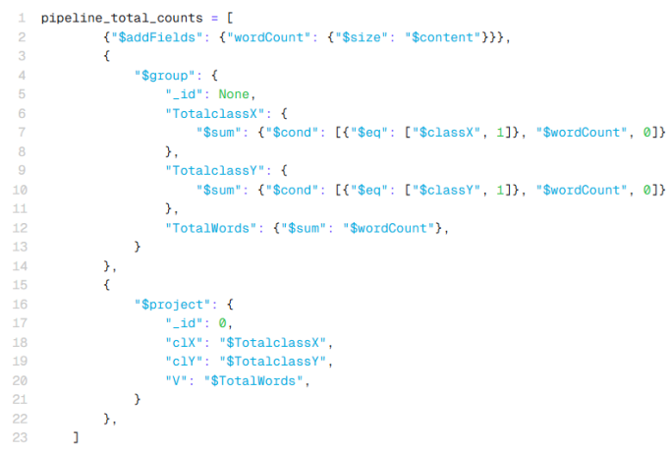
Tạo collection TotalCounts
Xây dựng các collection
Mục tiêu: Đếm số lượng từ thuộc mỗi loại email
Kết quả: Số lượng từ trong từng loại email. Trong đó classX là email spam và classY là email thường.

Slide 24
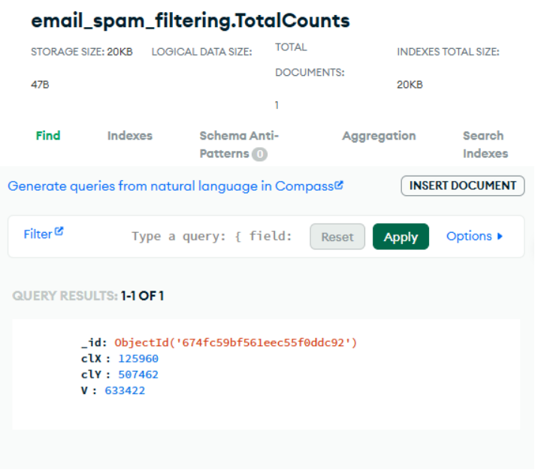
Tạo collection TotalCounts
Xây dựng các collection

Slide 25
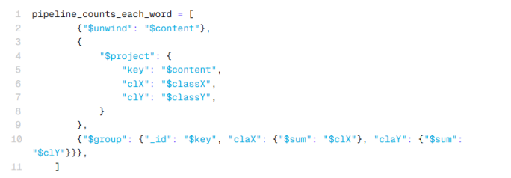
Tạo collection WordCounts
Xây dựng các collection
Mục tiêu: Đếm tần suất xuất hiện của mỗi từ trong từng loại email
Kết quả: Collection WordCounts chứa các documents trong đó mỗi documents chứa thông tin tần suất xuất hiện của từ trong từng loại email.

Slide 26
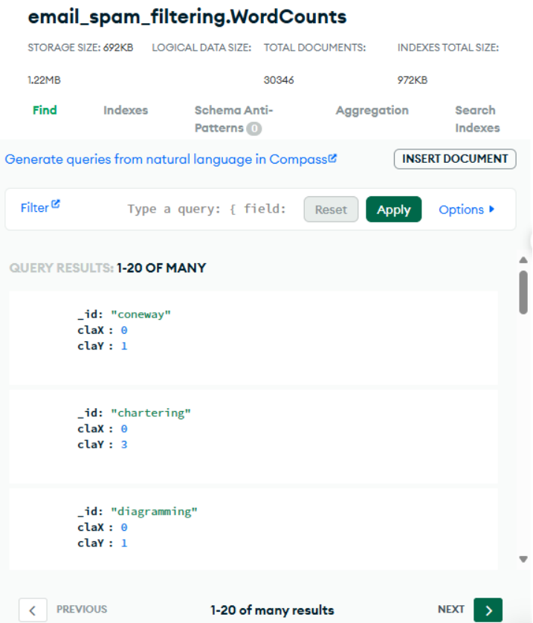
Tạo collection WordCounts
Xây dựng các collection

Slide 27


Triển khai trên MongoDB
Thực hiện dự đoán
Các bước thực hiện
Truy xuất tần suất xuất hiện của từng từ trong collection WordCounts
Tính xác suất với công thức (sử dụng add-one smoothing)
Tổng hợp xác suất log của tất cả các từ trong tài liệu để tính tổng xác suất log cho mỗi lớp
Kết quả: Trả về dự đoán: 1 (spam) nếu xác suất log của spam lớn hơn, ngược lại là 0 (ham)

Slide 28
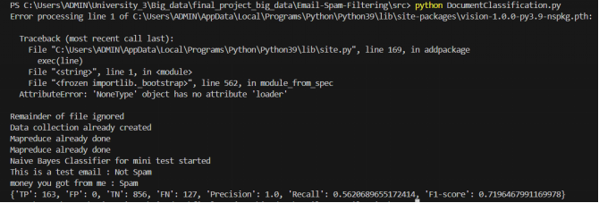
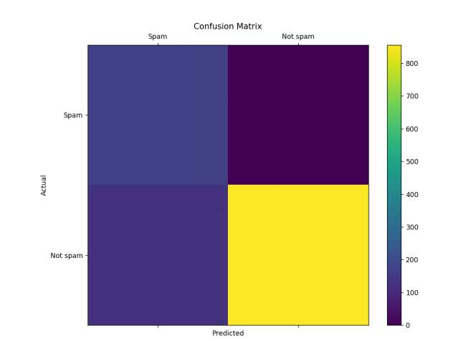
Thực hiện dự đoán
Kết quả

Slide 29
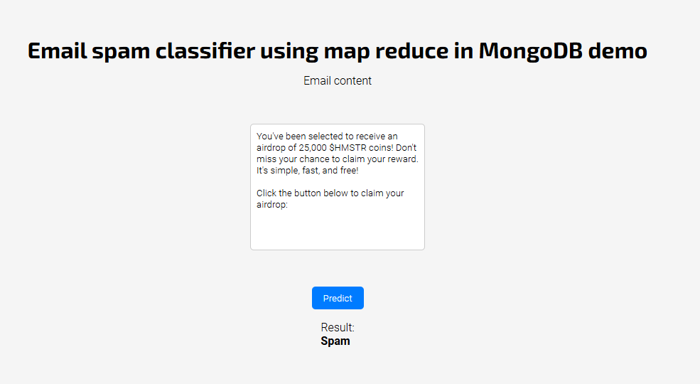
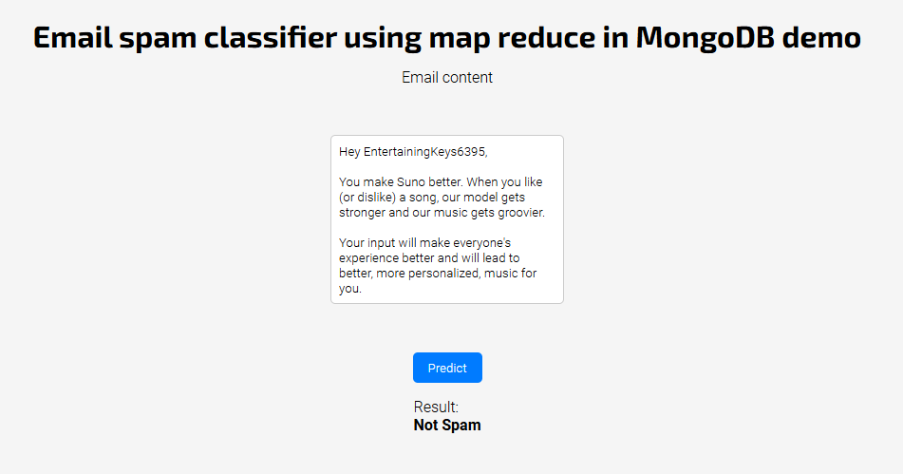
Thực hiện dự đoán
Kết quả

Slide 30

Kết luận
Báo cáo phân tích quá trình thực hiện map-reduce thực hiện thuật toán học máy Naïve Bayes để phân loại email spam. Tuy nhiên nhóm mới chỉ thực hiện trên bộ dữ liệu nhỏ để demo cho đề tài.
Hướng phát triển
Áp dụng thêm các kiến thức hoặc công nghệ khác như Hadoop, Spark… để có thể cải tiến và xây dựng hệ thống phân loại với dữ liệu lớn hơn hoặc trong lĩnh vực khác.
Cải thiện thuật toán hoặc tăng cường bộ dữ liệu để có thể phân loại đạt độ chính xác cao hơn.

Slide 31

Thank you!

